Slide 1

第八章 网络操作系统
8.1 计算机网络概述
8.2 客户/服务器模式
8.3 网络操作系统的功能
8.4 网络操作系统提供的服务
8.5 支持Internet与Intranet的功能和服务
8.6 Windows NT

Slide 2
8.1 计算机网络概述
8.1.1 计算机网络的拓扑结构
(1) 星形网络拓扑结构。
这是指每一个中心结点通过点—点方式与若干个远程结点相连，使网络的拓扑结构呈现放射状的星形，如图 8 -1(a)所示，其所有各个远程结点之间因无连接而不能直接通信。星形网络拓扑结构的主要特点是其处理和控制功能高度集中，即整个网络对信息的处理功能和对网络的控制功能，都集中在中心结点上。

Slide 3
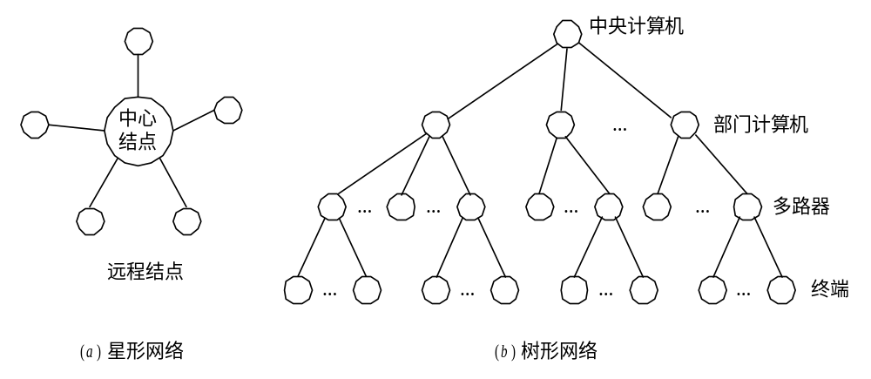
图 8-1 星形和树形网络拓扑结构

Slide 4
(2) 树形网络拓扑结构。
鉴于单级星形网络的诸多不利条件，使之不适于用于构建大型网络，于是产生了多级星形网络拓扑结构。如果将多级星形重新按层次方式排列，则形成了树形网络， 如图 8 - 1(b)所示。 树形网络(拓扑结构)是对星形网络的一种改进。由于在中间层各结点上的处理机，都具有控制和处理能力，因而使整个系统具有一定的分布控制和处理能力，即使中央处理机瘫痪，其它结点处理机仍可维持网络的局部运行。

Slide 5
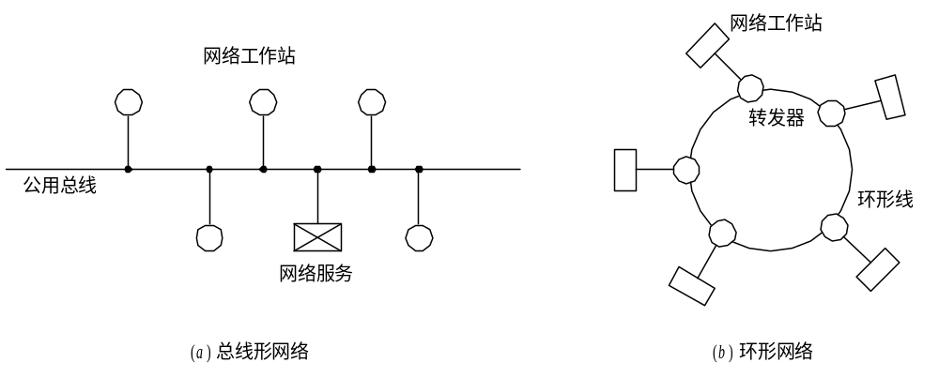
2. 公用总线形和环形网络拓扑结构
(1) 公用总线形网络拓扑结构。
这是将若干个结点分别通过一个连接器，连接到一条高速公用总线上所形成的网络拓扑结构，如图 8- 2(a)所示。
图 8- 2 总线形和环形网络拓扑结构

Slide 6
(2) 环形网络拓扑结构。
这是通过点—点的连接方式，将所有的转发器连接成一个环形，其中的每个转发器可用于连接一个网络工作站， 站上的信息通过转发器传送到环路上，信息在环路上只作单方向流动。环形网络拓扑结构的最大特点，仍然是由多个结点共享一条传输总线，使网络的物理结构简单，信道利用率高，而且是广播通信方式，见图 8- 2(b)所示。但基本的环形网络的可靠性差，当环上任一结点的转发器发生故障时，都会导致整个网络瘫痪。

Slide 7
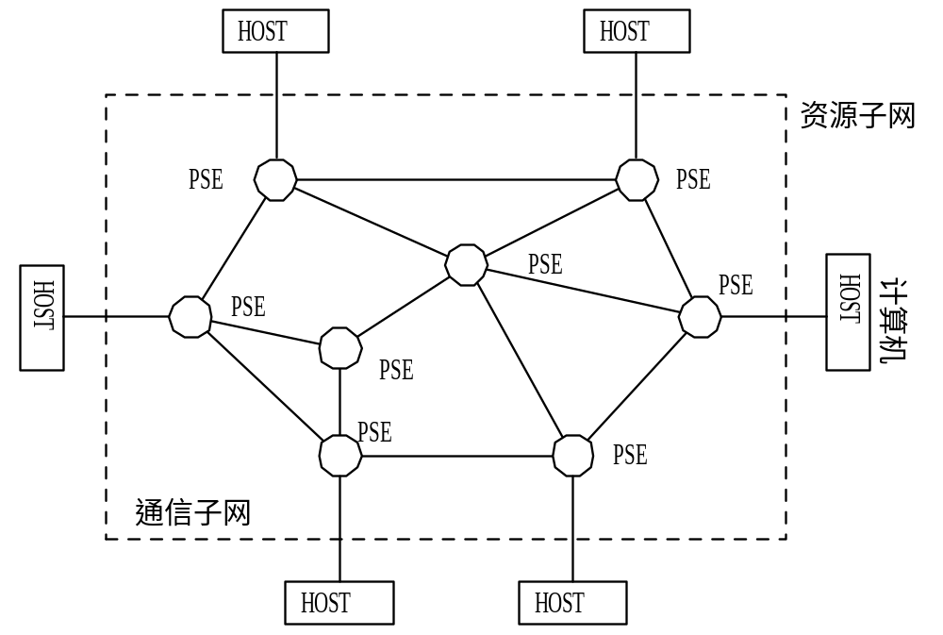
3. 网状形网络拓扑结构
图 8- 3 网状形网络拓扑结构

Slide 8
8.1.2 计算机广域网络
1. 公用交换电话网
(1) 交换方式的引入。
所谓“交换”(Switching)，是指在两个或多个结点之间建立暂时通信线路(或链路)的操作。建立链路的操作是由交换中心完成的。两个结点在通信之前，须先建立链接，然后源结点把信息通过该链路发送给交换中心，再由交换中心把信息转发到目标结点，通信结束后便拆除该链接。图 8- 4 示出了具有交换中心时的连接方式。由图可见，其连接线数目与结点数目成比例。

Slide 9
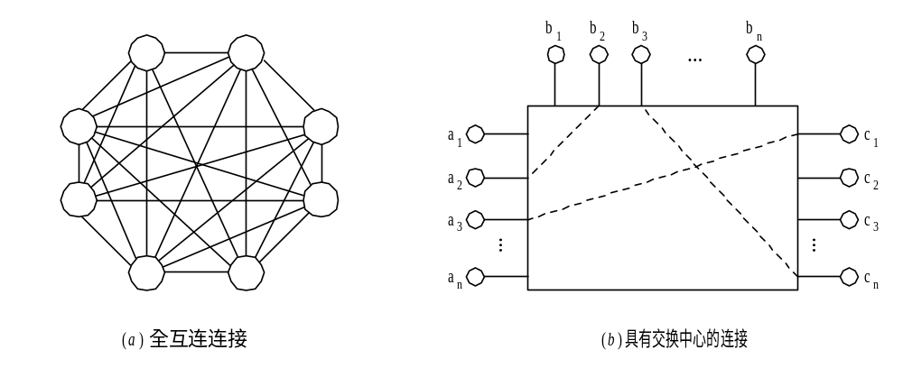
图 8- 4 全互连和具有交换中心的连接

Slide 10
(2) 线路交换方式。
线路交互方式广泛用于电话系统中，它通过直接接通或断开某些线路来形成所要求的连接，使用户之间能直接通信；通信完后便拆除该连接，以便将线路让给其他用户对进行通信， 如图 8- 5 所示。线路交换方式主要适于传输模拟信号。

Slide 11
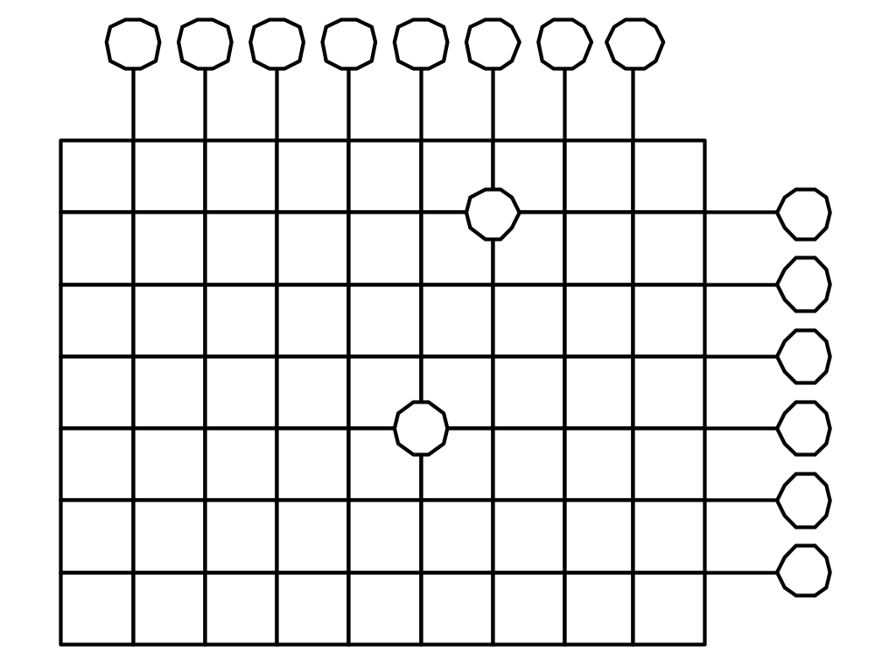
图 8- 5 线路交换方式示意图

Slide 12
(3) 线路交换网。
若将数字设备连接到网上时，必须通过调制解调器。在源主机处，由调制器将数字信号转换成模拟信号； 而在目标主机处，则由解调器完成模拟信号到数字信号的反变换。利用电话网来传输数据的传输速率较低， 一般为2400 b/s~56 kb/s。

Slide 13
2. 分组交换网
(1) 报文交换方式。
报文交换方式是最早用于电报系统中的数字式交换方式。 它是基于“存储—转发”方式进行报文交换的。 即数字式报文交换中心先将各用户发来的电报接收下来， 存储在报文缓冲区中，经过适当的处理(如判别目标地址、报文优先级等)后，为该报文选择一条转发路由， 并将它送至该路由的输出队列中排队，再依次将该队列中各报文转发出去。报文交换方式适用于传输数字信号，相应地，数字设备可直接入网。

Slide 14
(2) 分组交换方式。
分组交换方式是对报文交换方式的一种改进，它同样是基于“存储—转发”方式来传输信息的。为了提高传输效率而将不定长的报文分解成定长的(报文)分组(packet)，然后以分组为单位进行传输。 这种方式的好处是：简化了对缓冲区的管理，加速了对信息的传输，减少了传输出错率以及重发信息量。

Slide 15
(3) 分组交换网。
分组交换网是以分组作为传输的基本单位。一个分组由分组头和正文两部分组成。正文是用户要传送的信息， 而分组头则是用于控制该分组在网络中传输所必需的控制信息。当源主机要发送一份报文时，须首先将报文分解成若干个定长的信息正文段，并为每个正文段配上分组头，形成若干个分组，然后再逐个地发送分组。网络中的中继结点即分组交换设备PSE先将各分组接收下来， 存储在定长的多个分组缓冲区中，再对所接收的信息进行差错检测，若无错，再为每个分组选择一条适当的传输路由，并将分组转发出去。 应当指出，分组的格式及分组在网络中的传输，都应遵循X.25协议，因而也常把分组交换网称为X.25网。

Slide 16
3. 帧中继网
(1) 帧交换方式的帧中继网。
帧交换方式是在传统的分组交换方式的基础上发展起来的一种快速交换技术。帧交换方式中传输的基本单位是帧，其长度是可变的，它们同样都采用“存储—转发”方式，即帧交换器每收到一个新到的帧时，都是先将该帧送帧缓冲区中排队，然后按照该帧中的目标地址， 将该帧转发给相应路径上的下一个帧交换器。这种帧中继的传输时延比起分组交换网来，要低一个数量级。

Slide 17
(2) 信元交换方式的帧中继网。
在这种帧中继网中所采用的是信元交换方式，它是对帧交换方式加以改进形成的具有较好性能的帧中继的交换方式。采用该方式时， 在网络中所传输和交换的基本单位， 都是具有固定长度的“信元”。 当源帧交换器收到用户设备发来的帧后，便将之分割为多个定长的信元，在整个帧中继网络中传输和交换时，都是以信元为基本单位，直至它们到达目标帧交换器后，才被重新组装成帧。与帧交换方式相比，信元交换方式可以获得更小的传输时延及更大的网络吞吐量。 此外，在信元交换方式中，由于信元长度固定且很小，各字节的含义及其位置都固定，因而完全可以用硬件方法来实现信元交换，大大提高了交换速度，从而使信元交换方式的帧中继具有更高的传输速率、更小的传输时延且时延大小固定，能够满足多种通信业务的需求，其中包括语音和视频业务。

Slide 18
8.1.3 计算机局域网络
(1) 以太网(Ethernet)。
以太网一直是国内外最流行的一种局域网，它采用的是公用总线型网络拓扑结构，传输速率为10 Mb/s， 其所用的传输介质，在早期主要是同轴电缆，网络的最大距离为2.5 km。到90年代主要是使用双绞线。这种以太网也称为10 BASE-T。为了控制公用总线信道的使用， 在以太网中采用了带有冲突检测的载波侦听多重访问控制规程，亦即CSMA/CD规程，其最主要的特点是简单。

Slide 19
(2) 令牌环(Token-Ring)网。
令牌环局域网也是当前比较流行的一种局域网。它采用的是环形网络拓扑结构，传输速率为16 Mb/s；其传输介质可以是屏蔽双绞线，也可以是非屏蔽双绞线。网络的覆盖范围比以太网大。此外还引入了优先机制来保证重要和紧急信息的优先传送。

Slide 20
2. 快速局域网
(1) FDDI光纤环网。
FDDI是Fiber Distributed Data Interface的缩写。FDDI具有100 Mb/s的传输速率，光纤环网的最大距离可达100 km。 为了提高环形网的可靠性，FDDI采用了两个光纤环，其中一个作为主环，另一个作为副环，某些重要设备可同时接到两个环上。由于FDDI具有很高的传输速率， 故主要用作互联局域网的主干网。

Slide 21
(2) 快速以太网100 BASE-T。
这是一种具有100 Mb/s传输速率的局域网。 由于它采用了与10 BASE-T完全相同的介质访问控制规程， 故把它称为快速以太网。 它与10 BASE-T之间具有很好的兼容性，因而很容易将10 BASE-T升级为100 BASE-T以太网。又由于建造100 BASE-T网的成本大大低于FDDI的成本，因而它很快就成为具有100 Mb/s传输速率的主流局域网。

Slide 22
3. 交换式LAN
交换局域网的引入，是通过减少每个局域网段上站点数目的方法，来增加站点的平均带宽的。构建交换式局域网要比构建快速局域网更方便、经济。当我们将一个具有N个站点的以太网络划分为M个网段，再利用交换器将各网段互连起来后，便形成了一个交换式局域网，这时，其中每个站点的平均带宽为10 Mb/s×M/N，是原来的M倍。例如，当M=10时，能将平均带宽提高9倍，显然，这是一种扩展站点平均带宽的有效方法。所以，从90年代中期开始， 便已广泛采用交换器将企业内部的多个局域网互连起来， 形成能覆盖整个企业的企业网络。

Slide 23
8.1.4 开放系统互连参考模型
1. 网络体系结构的基本概念
1) 层次式结构
一个计算机网络可分为若干个层次。其中第n层是由分布在不同系统中的、处于n层的子系统所组成，如图 8- 6 所示。其中每个(N)子系统中都含有(N)实体。把不同系统中处于同一层次的实体称为对等实体(Peer Entity)， 除最高层外， 每一个分布在(N)层中的(N)实体，都向(N+1)实体提供(N)服务。

Slide 24
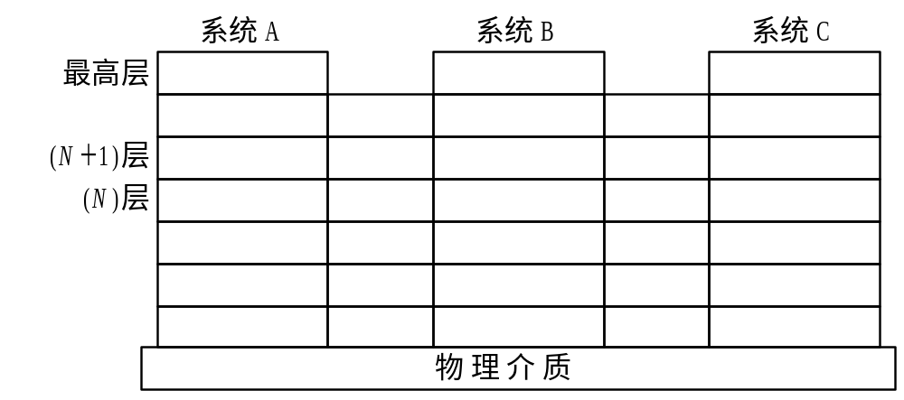
图 8- 6 网络分层结构

Slide 25
2) 网络协议
在计算机网络中，为使在各计算设备之间能正确地传送信息，必须有一组关于信息的传输顺序、信息格式和信息内容等的约定或规则。人们把这种规定或规则称为网络协议。网络协议含有三要素：
(1) 语义。每种协议都含有多种不同类型的协议元素， 不同的协议元素有不同的含义。
(2) 语法。它规定了当把若干个协议元素和数据组合在一起， 来表达一个完整的内容时， 所须遵循的格式。
(3) 规则。它规定了事件的执行顺序。在层次结构中的每一层， 都可能有若干个协议。

Slide 26
3) 网络体系结构
计算机网络中各层次及其协议的集合，被称为网络体系结构。具体地说，网络体系结构是关于计算机网络应设置哪几层，每个层次又应提供哪些功能的精确定义。 至于这些功能应如何实现，则不属于网络体系结构的范畴。 换言之，网络体系结构只是从层次结构及功能上来描述计算机网络的结构，并不涉及每一层的硬件和软件组成。

Slide 27
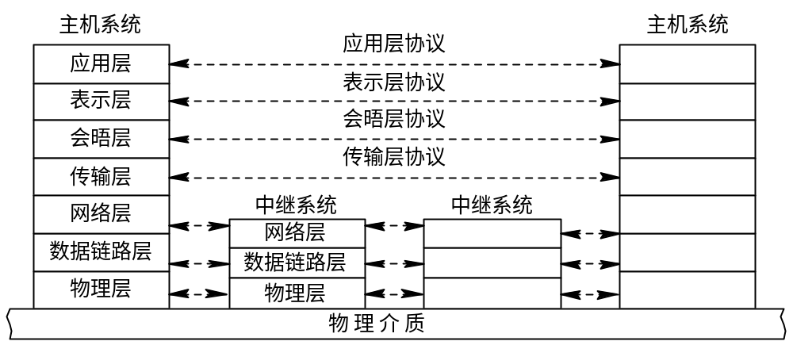
2. OSI七层模型
图 8- 7 OSI七层模型

Slide 28
(1) 物理层(Physical Layer)。
该层为通信提供物理链路，实现比特流的透明传输。物理层定义了与传输线及硬件接口的机械、电气功能和过程有关的各种特性，以便建立、维持和拆除物理连接。
(2) 数据链路层(Data Link Layer)。
该层用于提供相邻结点间透明的、可靠的信息传输服务。 透明，意味着对所传输数据的内容、格式及编码不做任何限制；可靠， 表示在该层设置有相应的检错和纠错设施。数据传输的基本单位是帧。

Slide 29
(3) 网络层(Network Layer)。
用于提供在源DCE和目标DCE之间的信息传输服务。 传输的基本单位是分组(packet)。 信息在网络中传输时，必须进行路由选择、 差错检测、顺序及流量控制。 网络层还应向传输层提供数据报或虚电路服务。
(4) 传输层(Transport Layer)。
本层为不同系统内的会晤实体建立端—端(end-to-end)之间的透明、可靠的数据传输，执行端—端差错控制及顺序和流量控制，管理多路复用等。数据传输的基本单位是报文(message)。

Slide 30
(5) 会晤层(Session Layer)。
本层为不同系统内的应用进程之间建立会晤连接，使两进程间能以同步方式交换数据，并能有序地拆除连接，以保证不丢失数据。
(6) 表示层(Presentation Layer)。
本层向应用进程提供信息表示方式，对不同表示方式进行转换管理等，使在采用不同表示方式的系统之间能进行通信， 并提供标准的应用接口和公用通信服务， 如数据加密、正文压缩等。

Slide 31
(7) 应用层。
应用层是OSI/RM中的最高层， 它为应用进程访问OSI环境提供了手段， 并直接为应用进程服务， 其他各层也都通过应用层向应用进程提供服务。 目前， ISO对已广泛使用的某些应用服务进行了标准化，如文件传送、 存取和管理(FTAM)等。

Slide 32
8.2 客户/服务器模式
8.2.1 客户/服务器模式的形成及其优点
1. 客户/服务器模式的形成
自从70年代末微处理器问世以来，微处理器的性能在不断提高， 其字长从开始时的8位增至16位，到80年代中期时，已增至32位；而微机的价格却又不断地下降， 已与传统终端的价格相当。 由于微机已具有一定的处理能力， 因而逐步取代了终端。利用微机的处理能力，已可直接完成许多终端型作业，相应地，此时的主机便由处理各类终端型作业转向为以请求/响应方式为各联机微机提供更高层次的服务，这样便形成了客户/服务器模式

Slide 33
所谓服务器是指专门用于向客户提供各种服务的计算机系统，并可根据服务器所提供服务的性质的不同而把服务器分为多种类型：
(1) 文件/打印服务器。在这种服务器中配置了网络文件系统，用于向客户提供对文件的存取和共享服务，并在此基础上进一步提供打印服务。
(2) 数据库服务器。在服务器上配置了网络数据库管理系统，用于向客户提供存取数据和数据共享的服务。
(3) 通信服务器。在服务器上配置了电子邮件和文件传输软件后，可向客户提供电子邮件服务和文件传输服务。此外， 还有Internet服务器、 Web服务器等。

Slide 34
2. 客户/服务器模式的优点
数据的分布存储。
(2) 数据的分布处理。
(3) 灵活性和可扩充性。
(4) 友好的用户界面。
(5) 易于改编应用软件。

Slide 35
8.2.2 两层结构的客户/服务器模式
1. 客户/服务器模式的类型
对于两层结构的C/S模式，又可进一步分为文件服务器式C/S模式和应用服务器式C/S模式两种。
(1) 文件服务器式的客户/服务器模式。
该模式的主要特点是，由客户机负责对应用程序进行处理，而文件服务器则只负责向客户机提供服务，如文件服务、 打印服务和电子邮件服务等。

Slide 36
(2) 应用服务器式客户/服务器模式。
该模式的特点是由客户机和服务器共同完成对应用程序和数据需求的处理， 亦即， 将一个应用程序分成若干个部分， 由客户机和服务器分别执行、 协同工作。 通常在服务器上配置的是一个数据库系统，如ORACLE、 SYBASE。 由客户机负责向服务器发出“应用和数据请求”， 由服务器根据请求的内容，完成应用处理和数据操纵， 然后将处理结果返回给客户机。

Slide 37
2. 客户/服务器之间的交互
工作站发送请求包。
(2) 服务器接收请求包。
(3) 服务器回送响应包。
(4) 客户机接收响应包。

Slide 38
8.2.3 三层结构的客户/服务器模式的引入
1. 两层C/S模式的局限性
两层C/S模式的主要问题在于：它不能适应应用不断增多的情况。在两层C/S模式下，为实现客户与服务器之间的交互，应该在客户机与服务器中都装上特定的传输协议软件(如SPX/IPX)，以实现客户机与服务器之间信息的互通性；另外，还需要在客户机与服务器上安装特定的高层(表示层和应用层)网络软件(如NCP)，以实现客户机与服务器之间信息的互用性，即客户机能访问服务器上的文件系统，以实现信息共享。如果需要将客户机连

Slide 39
接到另一台数据库服务器(主机)上， 而该服务器又是使用了其他的传输协议(如TCP/IP)和数据库系统软件(如SYBASE)， 则此时须在客户机上增配能用于PC机上的TCP/IP软件，方能与服务器进行通信。 再配置SYBASE Client软件，才能访问服务器上的数据库。 如果又要将这台客户机连接到IBM主机上时，还须在客户机中再增配相应的软件。 可见， 随着应用的扩大， 在客户机上所配置的软件就愈来愈多， 这就使客户机变得愈来愈“胖”，形成所谓的“胖客户机”。

Slide 40
服务器通常都与许多客户机相连。如果对服务器中的某种软件做了修改或升级，就可能导致客户机上的软件必须重新装配，或者还须随之升级，否则将无法获得服务器软件修改或升级带来的好处，甚至有时还要求硬件也随之升级。可见，在采用两层C/S模式时，为能适应应用不断变化和发展的需要，就必须付出高昂代价。 因此，这种C/S模式通常只适用于较小规模的信息系统和网络中。

Slide 41
2. 两层C/S模式局限性问题的解决方法
稍加分析便可得知，形成上述局限性的原因在于： 客户机是直接与服务器交互的， 服务器的变化也就会直接影响到客户机。解决这个问题的基本方法是：设法使客户机与提供数据等服务的服务器无关。为此，可在客户机与服务器之间， 增设一中间实体，用该实体把客户机与服务器隔开。通常把这中间实体称为应用服务器或中间件，把提供数据服务的服务器称为数据服务器， 这样就形成了如图 8- 8 所示的三层C/S模式。

Slide 42
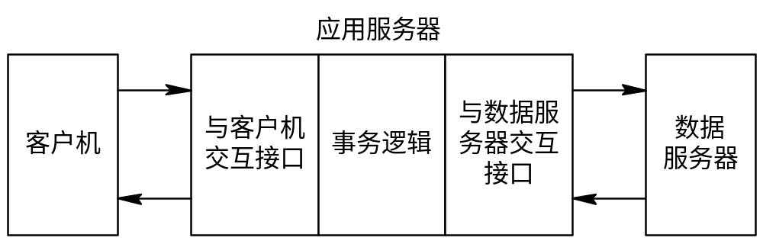
图 8- 8 三层C/S模式

Slide 43
8.2.4 两层C/S与三层C/S的比较
三层C/S模式与两层C/S模式相比，有下列优点：
增加了系统的灵活性和可扩充性。
(2) 简化了客户机， 降低了整个系统的费用。
(3) 使客户机的安装、 配置和维护更为方便。
但是， 三层C/S模式也存在以下缺点：
使开发难度加大， 开发周期增长。
(2) 访问效率较低。

Slide 44
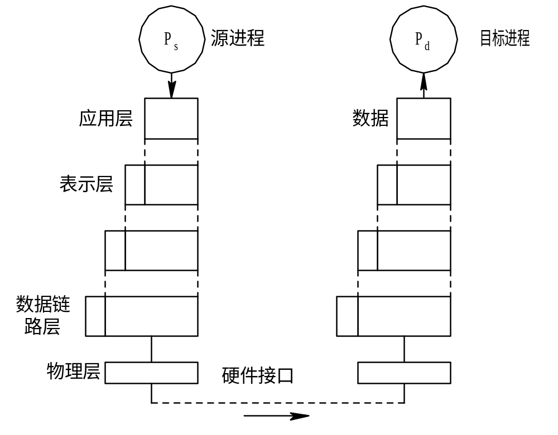
8.3 网络操作系统的功能
8.3.1 数据通信功能
图 8-9 对等实体间信息的流动

Slide 45
其中，源系统的应用进程P_{s}首先将用户数据送至应用层，由该层在用户数据前面加上控制信息形成应用层的数据单元后，再送至表示层。表示层又在该数据单元前面加上控制信息，形成表示层的数据单元后，又送至下一层。信息被按这种方式逐层向下传送，直至物理层。由于物理层是比特流传送，故不须再加控制信息。当比特流经过传输介质到达目标系统时，依次从物理层开始，逐层向上传送， 每一层都根据相应的控制信息，执行指定的操作，然后将本层控制信息去掉，再把后面的数据单元传送给上一层。 最后，当数据传送到应用层时，由该层将数据提交给目标进程P_{d}， 从而结束此次通信过程。

Slide 46
2. 数据单元
在OSI中把(N)层的对等实体间传送的信息称为(N)协议数据单元(N)-PDU(ProtocolData Unit)。但人们通常把数据链路层所传送的PDU称为帧，把网络层所传送的PDU称为分组， 把传输层中传送的PDU称为报文。 无论是哪一种PDU，它们都由两部分组成：
(N)协议控制信息(N)-PCI(Protocol Control Information)。
(2) 用户数据。

Slide 47
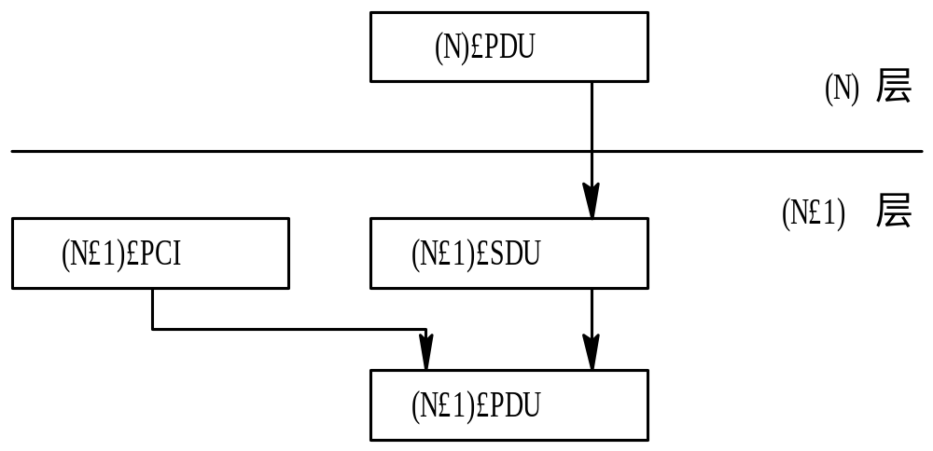
图8-9 对等实体间信息的流动

Slide 48
3. 为实现通信所必需的功能
为了在不同的计算机之间实现数据通信， NOS应具有以下几个基本功能：
(1)建立和拆除连接。
(2) 控制数据的传输。
    (3) 检测差错。
    (4) 控制流量。
    (5) 选择路由。
    (6) 多路复用。

Slide 49
8.3.2 资源共享功能
1. 数据迁移(Data Migration)方式
假如系统A中的用户希望去访问系统B中的数据，可采取以下两种方法之一实现数据的传送。
第一种方法是将系统B中的指定文件送到系统A。这样， 以后凡是系统A中的用户要访问该文件时，都变成了本地访问。当用户不再需要此文件时，如果该文件的拷贝已被修改，则须将已被修改的拷贝送回系统B；若未被修改， 便不必将它返回给系统B。 如果系统A中的用户仅须对系统B中某个大文件进行少量的修改，采用这种方法时，仍须来回地传送整个文件，这显然是低效的。

Slide 50
第二种方法是把文件中用户当前需要的那一部分从系统B传送到系统A。如果以后用户又需要该文件的另一部分，可继续将另一部分从B传送到A。当用户不再需要此文件时， 也只须把已被修改的部分传回给B。这种方法类似于存储管理中的请求调段方式。 在SUN Micro System的网络文件系统(NFS)协议中， 便利用了该方法。
对于用户只要访问一个大文件的很小一部分这一情况， 显然是第二种方法较为有效。如果是要访问一份大文件中的大部分，则第一种方法更有效。 应当指出，如果两个系统并不相同，则在进行数据传输的过程中， 可能还须进行数据变换， 例如，将第一种代码形式转换为第二种代码形式。

Slide 51
2. 计算迁移(Computation Migration)方式
在某些情况下，传送计算要比传送数据更有效。例如，有一个作业，它须访问多个驻留在不同系统中的大文件， 以获得这些文件的摘要。此时若采取数据迁移的方式， 便须将驻留在不同系统中的所需文件，传送到驻留作业的系统中。 这样，要传送的数据量相当大。但如果采用计算迁移方式， 则只须分别向各个驻留了所需(大)文件的系统发送一条远程命令， 然后， 由各系统将结果返回。 此时， 经过网络所传输的数据量相当小。 一般地说，如果传输数据所需的时间长于远程命令的执行时间， 则计算迁移的方式更可取；反之， 则数据迁移方式更有效。

Slide 52
8.3.3 网络管理功能
1. 网络管理的目标
增强网络的可用性。
(2) 提高网络的运行质量。
(3) 提高网络的资源利用率。
(4) 保障网络数据的安全性。
(5) 提高网络的社会和经济效益。

Slide 53
2. 网络管理的功能
(1) 配置管理。
配置管理涉及到定义、 收集、 监视和控制以及使用配置数据。 配置数据包括网络中重要资源的静态和动态信息， 这些数据要被广泛使用。 配置管理用来监控网络的配置数据，允许网络管理人员能生成、 查询和修改软硬件的运行参数和条件，以保证网络的正常运行。

Slide 54
(2) 故障管理。
故障管理设施，通常是用来检测网络中所发生的异常事件，以发现故障，然后根据故障的现象采取相应的跟踪、诊断和测试措施； 还要在日志上记录下故障情况。
(3) 性能管理。
通过收集网络各部分使用情况的统计数据，来分析网络的运行情况，如网络的响应时间、网络的吞吐量、网络的阻塞情况，以及网络的运行趋势，从而可以得出对网络的整体和长期的评价；也可以通过性能管理，将网络性能控制在用户能接受的水平。

Slide 55
(4) 安全管理。
根据安全策略来实现对受限资源的访问。 在安全管理中所涉及到的技术和方法有：认证技术、访问控制技术、数据加密技术、密钥分配和管理、安全日志的维护和检查、 审计和跟踪、 防治病毒等。
(5) 计费管理。
计费管理用于监视和记录用户使用网络资源的种类、数量和时间，必要时应调整用户使用网络资源的配额， 对用户所分配到的资源的使用进行计费。 在计费管理中所涉及到的具体功能有：搜集计费记录、 计算用户账单、 网络经济预算、 检查资费变更情况、 分配网络运行成本等。

Slide 56
3. 网络管理模型
在现代网络中，普遍采用管理者/代理者模型。 管理者是指驻留在管理系统中的、 用于发出管理命令和接收代理者发来的通知的软件；代理者是指驻留在受管系统中的， 用于接收并执行管理者发来的命令、 提供受管对象的视图并发出用于反映受管对象行为的通知的软 件。 在基于管理者/代理者模型的网络管理中，网络管理软件是由网络管理者(软件)和代理程序Agent组成。网络管理功能的实现， 是通过它们之间的多次交互来完成的。

Slide 57
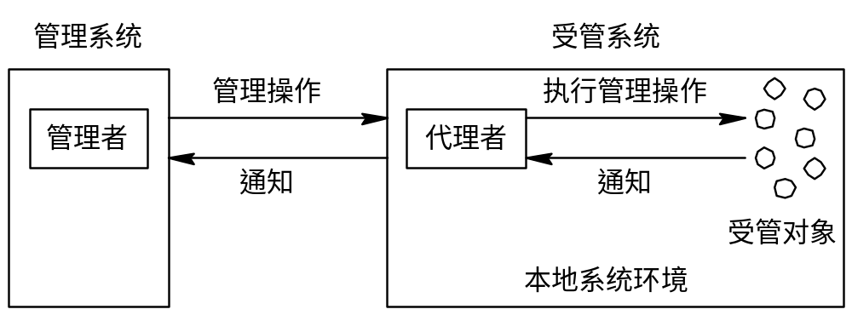
图 8-11 管理者/代理者及它们之间的交互

Slide 58
8.3.4 应用互操作功能
1. 信息的“互通性”
所谓信息的“互通性”，是指在不同网络的结点之间能实现通信。 而妨碍信息“互通性”的主要因素， 是各个网络使用了各不相同的传输协议。因此，实现互通性的一种有效方法，就是为互连网中的所有各网站， 都配置同一类型的传输协议，以实现各个网络之间的通信。
由于传输控制协议/互连网协议(简称TCP/IP)是当前用得最为广泛的传输协议， 几乎所有的广域网和局域网都能支持这种协议，所以说，该协议已在事实上成为传输协议的国际标准，因此，目前主要是利用TCP/IP来实现信息的“互通性”。

Slide 59
2. 信息的“互用性”
在实现了不同网络之间信息的“互通性”之后， 也只是在各网络之间能进行通信， 即可以将某一网络中的一个(批)文件传送到另一个网络中去。 但此时， 一个网络中的用户并不能去访问另一个网络文件系统中的文件， 即此时尚不具有信息的“互用性”。 这是因为在不同网络中所配置的网络文件系统各不相同， 他们各有自己的文件命名方式和存取文件的命令， 以及使用了各不相同的文件结构，于是此时便发生了与实现不同网络之间信息互通性时相类似的问题，亦即， 由一个源网络中的用户发往一个目标网络去的文件访问命令，不能被目标网络所识别。 这时必须有一个网络文件系统协议， 来沟通不同网络中的文件系统。 但目前世界上尚无一个类似于TCP/IP那样能被广泛接受的网络文件系统协议， 而相对比较流行的是由SUN公司推出的网络文件系统协议NFS(Network File System)。 类似地，信息的“互用性”， 除了包括能访问另一网络文件系统之外， 还应能解决在不同网络的数据库系统中的数据共享问题。

Slide 60
8.4 网络操作系统提供的服务
1. 电子邮件服务的引入
电子邮件服务最早出现在电信系统中，以后又被引入到广域网和局域网中，如今，不论是在广域网还是局域网环境，电子邮件服务都是使用得最多的一种网络服务之一。 之所以要引入电子邮件服务，是出于以下几种考虑：
(1) 提高邮件的传送速度。
(2) 提高通信系统的利用率。

Slide 61
2. 电子邮件的类型
文字型电子邮件
信头。
(2) 信件。
(3) 附件。

Slide 62
2) 语音型电子邮件
它用于传送语音信息，但它不同于电话。它们的主要差别在于：
(1) 语音型电子邮件属于“非实时”业务。 传送这种邮件时不要求对方在场。
(2) 语音型电子邮件可以归档保存、 供以后查阅。
 (3) 它们的实现方法也截然不同，语音型电子邮件要求通信系统具有非实时传输语音和存储语音的功能， 故主要是以数字通信系统来实现数字式的语音电子邮件。

Slide 63
3) 图像型电子邮件
对于诸如照片、工程制图和手写书信等这类信息，显然不能用文字型电子邮件服务进行传送，必须利用传输速率更高的图像型电子邮件服务。以前常用传真机传送图像，在高速网络出现后， 便可利用高速网络来传送图像型电子邮件， 并可实现文字、声音和图像的一体化传输。

Slide 64
3. 电子邮件系统的基本功能
发送电子邮件
2) 接收电子邮件
3) 邮件的分发
成组分发。
(2) 标准分发。
4) 其它基本功能

Slide 65
8.4.2 文件传输服务
1. 文件传输实现的复杂性
在网络环境下的文件管理系统，为用户提供了三种服务，即网络文件存取服务、网络文件管理服务和网络文件传输服务。 在执行文件传输操作时，显然至少会涉及到两个主机系统之间的协同操作。通常，在两个主机上的文件系统， 由于使用了不同的文件命名方式、不同的文件格式、不同的存取命令和文件结构，致使由一台主机发至另一台主机上的文件存取命令，并不能被对方所识别，因而无法实现两机间的文件存取和传输。

Slide 66
一种解决方法是为这两台主机的文件系统各自建立一个翻译机构，或称为映像机构，用于将第一种机器中的文件访问命令和文件格式翻译成第二种机器的对应部分， 这样便可在两主机之间实现文件的存取和传送。但这种方法的主要问题在于：当在一个网络中有N台不同的主机系统时， 为了能实现全网范围的文件传输，就需要配置N(N-1)/2个不同的映像机构，显然这种方法对稍具规模的网络而言， 是不切实际的。

Slide 67
2. 文件传输标准
国际标准化组织于1988年公布了文件传输、存取和管理标准， 此即ISO 8511标准。 在文件传送(FTAM)中定义了一个标准的文件系统模型。在每个系统中配置了一个本地实文件和标准文件模型之间的映像机构。当源应用进程要将文件传送至远地系统的目标应用进程时，须先通过映像机构将其本地系统的实文件映像为标准文件后，再发送到网络中，由网络将标准文件发送至目标主机；目标主机则将所收到的标准文件映像为本地文件系统的实文件， 这样，目标主机便能识别该文件。这种在不同网络中引入标准文件系统模型的方法， 可以使一个系统在与任何其他系统之间进行文件传输时，每个主机系统都只需进行一次映像，从而避免了在网络环境下进行文件传输时需要N(N-1)/2个映像机构的复杂性。除了国际标准化组织的标准外，还有由其他组织制订的文件传输标准， 其中，影响最大的是用于Internet中的文件传输协议FTP标准。

Slide 68
3. 文件传输服务与电子邮件服务的差异
(1) 电子邮件服务是一种非实时业务，而文件传输服务是实机联机服务，即在工作时，用户要先到目标站的计算机上登录，然后再进行文件传送。
(2) 电子邮件在传送时，仅涉及到对方的电子信箱， 而文件传输则往往要涉及到对方的文件系统。由于不同的主机所采用的文件系统不同，这样，在实现文件传送时，必将涉及到文件系统的映像问题。
(3) 电子邮件服务有自身的一套特有功能，如将一份电子邮件传送给多个目标的多目标传送功能及转发功能。其中的转发功能是指一用户在收到电子邮件后，再将该邮件转发给另一用户；而文件传输的特有功能，则是列文件目录、实现文件共享等。

Slide 69
8.4.3 目录服务
当局域网的规模较小时，比如，在局域网上只有数十个站点、一两个服务器且各站点是集中在一个较小的范围内， 此时，局域网中所配置的网络操作系统(NOS)是否提供了目录服务是无关紧要的；然而对于大型的企业网，网络上的用户数可能成千上万，服务器也有数百或数千台，且这些是分布在很广的范围内，比如，分布在若干个城市， 或者是跨省、跨国的，在此情况下，如果在NOS中仍未提供目录服务，则这不论是对网络管理员，还是对用户都是极其不便的，且网络也无法发挥其应有的作用。

Slide 70
1. 目录服务管理的对象
(1) 物理设备。
物理设备包括网络中的所有网络工作站、各种类型的服务器、网桥、路由器等。为了对这些物理设备进行管理， 通常为它们建立一张目录表，表中的每个目录项中可以包括物理设备的标识符、设备类型。对工作站而言的设备类型， 系指工作站所配置的OS，于是设备类型就有Windows 98、 Windows 95、OS/2等；对服务器而言的设备类型， 则是指其所提供服务的类型，于是有文件/打印服务器、数据库服务器、 电子邮件服务器、 文件传输服务器、 Web服务器等类型。 此外， 目录项中还包括设备的物理地址。

Slide 71
(2) 网络服务。
目录服务还应能对每台物理设备所提供的网络服务进行管理。对于服务器而言，它所提供的网络服务，可以是文件/打印服务、数据库服务等；而对于工作站而言，它所提供的服务则取决于在工作站上所安装的应用。
(3) 用户。
在目录服务中也把用户作为管理对象。用户管理往往是通过对用户账户的管理实现的。为此，系统为每个用户设置一个账户，其中记录该用户的有关信息，包括用户名、用户口令、允许用户访问的时间段、允许用户使用的计算机名、用户账户的有效时限等。

Slide 72
2. 目录服务的功能
用户管理
2) 分区和复制功能
3) 创建、 扩充和继承功能
创建。
(2) 扩充。
(3) 继承。
4) 多平台支持功能 

Slide 73
3. 目录服务带来的好处
简化了网络管理。
(2) 方便了用户入网和访问。
(3) 提高了网络的可用性。

Slide 74
8.5 支持Internet与Intranet的功能和服务
8.5.1 Internet简介
Internet的前身是ARPA网络。ARPA是Advanced Research Projects Agency(高级研究计划局)的缩写。在ARPA研究中的一个指导思想，是试图利用一种新的方法将WAN和WAN、WAN和LAN互连起来构成互连网络(Internet Work)。他们把由自己构建的特定的互连网络简称为Internet。最初(1969年)ARPA网络上只有4台主机， 此后仅经过30年的发展，便形成了接入有成千上万台主机的世界上最大的网络。目前Internet已遍及世界上170多个国家， 用户数超过4亿。

Slide 75
1. Internet的发展过程
Internet的发展过程可分为三个阶段。第一阶段是从1969年至1988年，在此阶段是以美国的ARPA网络作为主干网，网上的主机数目由最初的4台发展到近10万台，主干网的传输速率由56 kb/s提高到T₁(1.544 Mb/s)， 并于1982年决定利用TCP/IP来取代以前在ARPA中所用的协议； 第二阶段是从1988年至1992年， 在此阶段是以美国的NSFNET为主干网，网上的主机数目由近10万台发展到超过100万台， 主干网的传输速率也由T₁升级到T₃(44.7 Mb/s)；第三阶段是从1993年起至目前， 网上的主机数在1997年已超过2000万台，并建立了一个具有更高传输速率的WAN-]ANSNET, 1996年时ANSNET又升级为Internet的主干网，传输速率增至155 Mb/s， 部分干线的速率达到622 Mb/s。Internet的应用已从以科学教育为主迅速扩展到社会的各个领域， 使Internet进入了商业`化阶段。

Slide 76
2. Internet的特征
      (1) 广域性。
      (2) 广泛性。
      (3) 高速性。
建立起以ATM交换器为中心的主干网， 其传输速率已提高到155 Mb/s和622 Mb/s， 到2000年时已突破Gb/s大关。
      (4) 综合性。
它最终必将走向“三网合一”之路。 所谓“三网合一”是指公用交换电话网(PSTN)、公用数据网(X.25)及有线电视网(CATV)三者融合为综合性通信网。

Slide 77
3. IP地址和域名
(1) IP地址。I地址是在Internet中主机(包括工作站、 服务器、路由器等)的地址标识。在Internet中只为运行的主机分配一个IP地址，该地址在整个Internet中是惟一的。IP地址共有32位二进制数，分为4个字节，用每个字节来表示一个十进制整数，因而32位二进制数可以表示为4个十进制数，在各十进制数之间均用小数点隔开，例如：202.96.15.65。 Internet委员会规定：每个主机的IP地址都是由网络标识和主机标识两部分组成，可分为A、B、C三类，A类IP地址用第1个字节作为网络标识，用后3个字节作为主机标识；B类IP地址用前两个字节作为网络地址，后两个字节作为主机标识；C类地址用前3个字节作为网络地址标识，后一个字节作为主机地址标识。

Slide 78
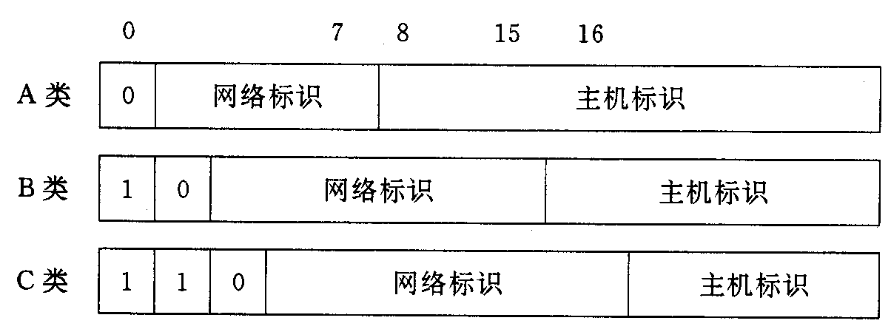
图 8-12 A、B、C三类IP地址格式

Slide 79
(2) 域名。如果说，IP地址是面向网络的主机标识符，适合于网络(计算机)识别和处理，那么，域名则是面向用户的主机标识符， 它便于人们的理解和记忆。IP地址和域名之间一一对应，意味着每个主机都有IP地址和域名两个标识符。每个域名通常由几个部分(段)组成，我们把域名中的每个段称为一个子域，各子域之间用小数点分隔开。 放在域名最后的子域称为最高级子域，或称为一级域， 在它前面的子域称为二级域。一级域通常是com(商业机构)、或edu(教育机构)、或gov(政府部门)、net(网络机构)、 或mil(军事机构)等。如果主机、网络不是在美国，则还须加上国家名的简称，通常是用2个字符来表示，如中国用CN、 日本用JP。

Slide 80
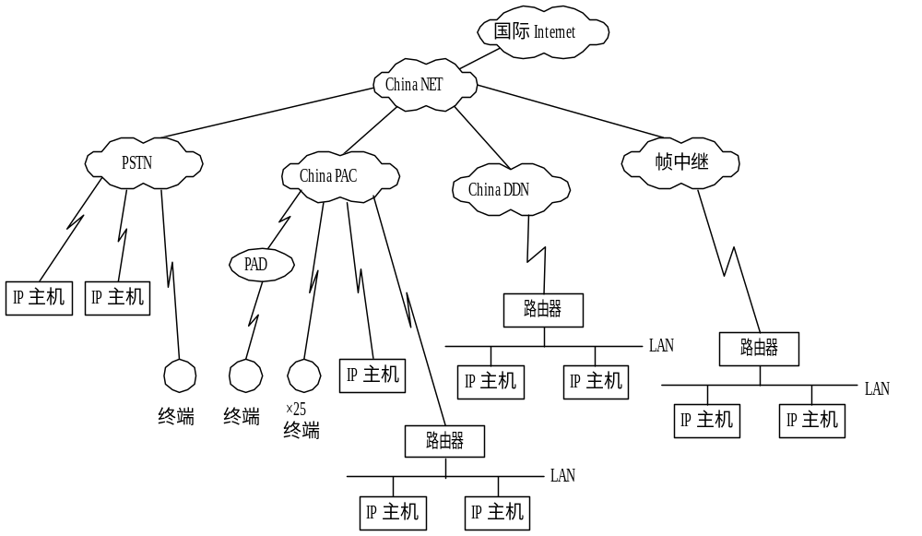
4. Internet的入网方式
图 8-13 China NET的网络拓扑结构

Slide 81
(1) 利用动态IP地址的接入方式。这也是一种收费较低、主要用于个人计算机入网的方式，也可用于要求较低的Intranet中。采用这种方式时，须向当地ISP(Internet Server Provider)申请获得一个联网账号及一个临时的动态IP地址，这样，在个人计算机和Intranet上的本地用户便可访问Internet， 利用Internet所提供的各种服务，包括Web服务。但Internet上的用户并不能访问Intranet上的资源，因为Intranet没有固定的IP地址。

Slide 82
(2) 利用单个静态地址的接入方式。该方式使Internet上的用户也能访问Intranet上的资源，如Web服务器。此时Intranet上的用户必须向当地ISP申请一个固定的(静态的)IP地址，供Intranet中所有主机访问Internet时使用，即所有Intranet上的主机共享一个IP地址；同样，当Internet用户要访问Intranet中的任何主机时，也利用该IP地址。

Slide 83
8.5.2 Internet提供的信息服务
1. 电子邮件(E-mail)服务
用户可以借助于Internet所提供的E-mail服务与世界上的170多个国家和地区的网络用户，以电子邮件方式进行通信。E-mail已成为Internet上应用得最多的信息服务之一。值得说明的是，早期的E-mail只能是文本，而在现代的E-mail中已可包含多种不同类型的成分，如文本、语音和图像。换言之，现代的E-mail已可支持多媒体信息传输。

Slide 84
为了实现E-mail功能，用户须向Internet服务供应商申请一账号，以便得到一个确定的E-mail信箱地址。该地址实际上代表某主机某块磁盘空间的首地址，该磁盘空间专供用户存放往来的邮件。
Internet中电子邮件系统的实现，是基于客户/服务器模式，而在客户与服务器之间、或在服务器与服务器之间的信息传输，都是采用SMTP(Simple Mail Transfer Protocol)。由于SMTP特别简单，这使电子邮件系统的实现变得非常容易，但它所传送的邮件必须是ASCII码文本。
一种多用途的Internet电子邮件扩充协议，此即MIME(Multipurpose Internet Mail Extensions)协议，这是SMTP的一种伙伴标准，是它的扩充，可用MIME协议来支持多媒体电子邮件的传输

Slide 85
2. 文件传输服务
在Internet中提供了以下两种形式的FTP服务：
1) 内部用户FTP
所谓内部用户FTP，是指只允许那些在文件服务器上拥有账户的用户使用的FTP服务。每当用户要使用FTP服务时，必须先输入正确的账号和口令，然后才能访问文件服务器上自己拥有读权限的文本，也可以向自己具有写权限的目录中上载数据。

Slide 86
2) 匿名FTP
在Internet上实现资源共享的重要手段，是Internet提供的匿名FTP(Anonymous FTP)服务。该服务允许非注册用户拷贝(下载)文件。 用户在与FTP服务器建立连接时， 可用“Anonymous”作为用户名，这时FTP服务器可能会提示用户在原应输入口令之处输入自己的电子邮件(信箱)地址，此后，用户便可有限地访问FTP服务器上的免费文件。 在Internet上有成千上万的结点，可通过匿名服务向用户提供免费软件。

Slide 87
3. WWW
1) WWW的基本概念
(1) 超文本标识语言HTML(Hyper Text Marup Language)。 这是用于创建超文本文件的编程语言。可用该语言向普通文件中加入一些特殊的标识符(其中含有超链接标识符， 该标识符实际上是指向其它数据的指针，用于实现与其它(不同主机上)数据的链接，以便生成的新文件能含有不同主机上各种类型的文件，如声音和图像等。

Slide 88
(2) 超文本传输协议HTTP(Hyper Text Transfer Protocol)。 这是一个通用的、面向对象的客户(Web浏览器)/服务器(Web服务器)协议。该协议所包含的内容涉及到一般语法和标识符的约定，定义了协议中所用的字符集、 编码方式、 媒体类型等参数。该协议属于TCP/IP协议族中的应用层通信协议，是建立在TCP协议基础上的， 依赖于TCP协议来确保传输的正确性。 可利用该协议来传输简单的文本、 超文本、声音信号和图像，以及任何在Internet上可以访问的信息。

Slide 89
2) WWW的基本特征
对信息资源访问的分布性。
(2) 信息形式的多样性。
(3) 用户界面的统一性。
(4) Web服务应用的广泛性。

Slide 90
4. 电子公告板系统BBS(Bulletin Board System)
电子公告板系统BBS是Internet上较早提供的一种服务。 Internet用户可以利用BBS进行交流。
BBS是在某些主机或服务器上开辟的一块公共存储空间， 供所有用户使用，有时也把这块公共空间称为公共电子白板。每个用户都可在此公共电子白板上“张贴”供他人阅读的文件、消息。其他用户均可从白板上选择自己感兴趣的文章或新闻来阅读，然后，再利用该白板来发表自己对某篇文章或新闻的评论，大家也可在白板上围绕某个专题展开讨论。参加讨论的用户可以提问、发表意见，也可以只是“旁听”。

Slide 91
8.5.3 Intranet及其特征
1. Intranet的引入
所谓的Intranet，是指利用Internet的网络协议(如TCP/IP、 HTTP等)、技术(开放性技术和Web技术)和产品(浏览器、 Web服务器等)来构建能提供Internet信息服务、企业内部通信服务以及访问企业数据库服务的一种企业内部网络。 其核心技术是基于Web的计算，其用户界面是Web浏览器。 该网络通常都连接到Internet上。为了保障Intranet的安全性应在Intranet的周围建立一道“防火墙”，使该网络不会遭受来自Internet的袭击。

Slide 92
2. Intranet的特征
(1) 开放性。
在Intranet中采用了与Internet相同的协议和标准，如TCP/IP、 HTTP和HTML等，一方面使Intranet能够使用Internet所提供的服务； 另一方面也使Intranet具有最好的开放性，不局限于任何硬件平台，很容易实现互操作

Slide 93
(2) 内部性。
Intranet与Internet的最大区别在于：Intranet是建立在企业内部的一种网络，作为企业信息系统的网络平台，供企业内部人员使用，它对于来自于Internet的访问做了严格的限制。为此，在Intranet的外面，几乎是毫无例外地都增设了“防火墙”， 将Intranet保护起来。

Slide 94
(3) 支持多媒体通信。
在Intranet中的核心技术是Web技术。在Intranet上的用户可以利用HTML来创建超文本文件，在该文件中可以包含数据、声音、图像和活动图像等信息；然后，再利用HTTP协议传送超文本文件。 企业可利用Web服务器发布同时带有数据、声音和图像的有关产品和服务的信息。

Slide 95
在Intranet中又增设了Web服务器， 它相当于前面所介绍的应用服务器，此时的客户机便不再是直接访问任何类型的(数据库)服务器，而是只访问Web服务器，再由Web服务器上的浏览器代理客户机去访问某个(些)(数据库)服务器。由于此时的客户机(已配上浏览器软件)可以浏览Internet中几乎所有的允许访问的数据库服务器，因此，这时便可以把客户机称为Web浏览器，这样，便形成了Web浏览器、Web服务器和数据库服务器的三层的客户/服务器模式，如图 8 - 14 所示。通常把这种三层结构的模式称为浏览器/服务器模式。

Slide 96

图 8-14 浏览器/服务器模式

Slide 97
3. Intranet的主要功能和服务
远程通信。
(2) 信息检索。
(3) 信息发布。
(4) 支持企业信息管理。
(5) 安全性管理。
(6) 网络管理功能。

Slide 98
8.6 Windows NT
8.6.1 Windows NT的发展过程
在80年代初，由Microsoft公司开发的MS-DOS操作系统(OS)得到最为广泛的应用，成为事实上的16位微机上的标准OS；于1985年和1987年Microsoft公司先后推出了Windows 1.0和Windows 2.0版本； 到1990年Microsoft公司又发布了Windows 3.0，它最重要的改进，是引入了友善的图形用户界面，支持多任务和扩展内存的功能， 使计算机更易于使用。Windows 3.0的巨大成功和用户对网络功能的急切需求，又促使Microsoft公司很快地推出了具有联网功能的Windows for Workgroup(简称WFW)。

Slide 99
与此同时，Microsoft公司又开始对Windows NT进行开发。此“NT”乃“New Technology”之缩写。意味着他们将开发出一个面向90年代的全新网络操作系统。1993年Windows NT 3.1终于面市；接着又推出了Windows NT Advanced Server 3.1。 但这两个版本的NOS性能，都远非人们所期望的那样好，且其对硬件要求又高，因而未能得到广泛应用。 Microsoft于1994年又推出了Windows NT 3.5, 它不仅降低了对硬件的要求，而且在网络互连和运行效率上，都有了很大的提高，因而使用者日渐增多。1995年又宣布的Windows NT Server 3.51， 可算是Microsoft公司在LAN NOS上的转折点，其性能已基本上可以和Novell公司的Netware 4.1相抗衡。

Slide 100
1996年7月，Microsoft公司又宣布了Windows NT 4.0版本。该版本在继承了NT3.51的出色技术性能和安全可靠性的基础上，又有了很大的改进，如NT 4.0比NT 3.51的吞吐量高出66%，并通过与本公司开发的Internet Information Server(IIS) 2.0的紧密集成，实现了支持Internet/Intranet的功能。 Microsoft公司于1997年发布了Windows NT 5.0的Beta版本，后来又先后发布了NT 5.0的β2和β3版本。 NT 5.0 不论在性能上还是在功能上，都较NT 4.0有很大提高， 如实现超大内存支持(高达32 GB)、 动态目录服务和加密文件系统，并将分布式安全功能集成在NT 5.0中。

Slide 101
1998年10月，Microsoft公司将Windows NT 5.0 更名为Windows 2000，其中NTW更名为Windows 2000 Professional, 而把NTS更名为Windows 2000 Server(可支持双向SMP)。Windows 2000 Advanced Server(可支持4向SMP)。Windows 2000 Data center Server(支持16向SMP)。 为阐述方便起见， 我们仍统称它们为NT 5.0。
值得说明的是，Microsoft公司将Windows NT网络操作系统视为战略性产品，给予了极大的关注。尽管该公司涉足NOS领域并不久，但凭借其强大的实力，在不断地对它加以改进和引入新技术，使其性能迅速提高，很快便在NOS领域中站稳了脚跟， 并成为当今最为流行的NOS之一。

Slide 102
8.6.2 Windows NT的优良性能
1. 先进的操作系统结构
(1) 层次式结构。
在70年代开发出的OS，广泛采用了层次式结构。 Windows NT属于NOS，它基本上遵循了OSI/RM的分层原则，即包含了OSI的7个层次，但层次间的界线并不那么清晰，有许多模块实际上跨越了两个或多个层次。

Slide 103
(2) 客户/服务器模式。
在Windows NT中采用了两种客户/服务器模式。一种是网络环境下的C/S模式。客户程序主要是驻留在网络工作站中；而服务器程序则驻留在网络服务器中。另一种是OS环境下的C/S模式，如第一章所述，一个OS可分成两部分， 一部分是用于提供各种服务的一组服务器进程； 另一部分是内核， 它用于处理客户和服务器之间的通信。

Slide 104
(3) 微内核结构。
Windows NT OS还引入了微内核结构，即在Windows NT核心程序的下面有一个紧凑的微内核，它类似于Mach的微内核，提供了一组精心定义的操作系统原语和机制， 用于处理低级的、 与硬件有关的功能。 微内核在开机后， 永远驻留在内存， 而且在执行时， 是不可被抢占的。

Slide 105
2. 性能优良的内核程序
(1) 32位平面内存模式和超大的内存支持。
Windows NT的内部是全32位结构，它的32位平面内存模式(Flat Memory Model)，可使能访问的内存空间高达4 GB。 对于NT 3.X和NT 4.0， 其中2 GB为系统空间，2 GB为用户空间； 而对于NT 4.0企业版本， 其系统空间被压缩为1 GB，用户空间则扩充为 3 GB； 到NT 5.0 版本时， 将能实现超大内存支持， 最多能支持 32 GB。

Slide 106
(2) 进程、 线程和作业管理。
在NT 3.X和NT 4.0中， 允许设置多个进程， 而且在一个进程中可以包括多个线程，把线程作为调度的基本单位， 以提高程序的并行执行程度。 在NT 5.0中又将增加作业对象，即可以把一系列相关的进程集合在一起， 作为一个作业对象，以便于对这批进程进行整体管理。 事实上， 我们可以把一个应用程序的所有进程集合在一起， 并入某个作业，通过对该作业对象施加的各种限制(CPU时间、 RAM分配等)来实现对应用程序的安全控制。

Slide 107
(3) 抢占式调度方式。
为了满足用户对响应时间的要求，在Windows NT中， 不仅设置了优先级机制，以让优先级高的进程优先获得处理机，而且还采用了抢占式调度方式，并限定每个线程执行一个规定的时间。 当一个线程用完所规定的时间时，系统就会剥夺其运行权力，将CPU分配给其他的线程运行，这样就可避免长任务长期占用CPU的情况。

Slide 108
3. 丰富的网络服务
文件/打印服务
2) 目录服务
3) 安全性服务
为了确保系统中数据的安全性，在Windows NT中采取了多种措施： ① 通过“系统容错技术”来防止由于系统因素所造成的数据不安全性； ② 通过“身份验证”和“存取控制”措施，来防止人为因素导致的数据不安全；③ 配置“日记系统”和“后备系统”，来防止由系统和人为因素所造成的数据丢失。

Slide 109
4) 支持Internet/Intranet的信息服务
用户可方便地利用该服务去获取Internet所提供的各项极其有用的服务，包括：
(1) E-mail服务。用户可利用此服务与世界上170多个国家的网络用户以电子邮件形式进行通信。
(2) FTP服务。允许用户去访问数以千计的FTP服务器上的文件。
(3) WWW服务。 它可以从多台主机中找到所需数据， 并将这些数据形成一份文件，而且允许在不同主机中使用不同数据类型。

Slide 110
8.6.3 网络文件/打印服务
1. 网络文件系统
网络文件系统允许网络用户访问服务器上的目录和文件， 实现文件共享，设置对文件的访问权限和磁盘的配额等。
1) NTS支持多种文件系统。
NTS文件管理的一个重要特征，是它支持多种文件系统。 NTS的早期版本可支持三种文件系统，即MS-DOS使用的文件分配表式文件系统(FAT)、OS/2使用的高性能文件系统(HPFS)以及Windows NT文件系统(NTFS)。 随着NTS版本的更新，NTFS也随之更新。在NTS 4.0中增加了NTFS 4.0; 而在NTS 5.0中又增加了NTFS 5.0。

Slide 111
(2) 文件共享。
在服务器上通常都存放了大量的、 可供网络用户共享的目录和文件， 管理员必须先为共享目录指定共享名，并规定网络用户对目录的访问权限和方式。通常，当用户可共享某目录时，他便可访问该目录及其各级子目录中的内容。
(3) 设置访问权限。
完善且严密的访问权限的设置，可以防止非法用户和非法操作对文件造成的破坏。NTFS 4.0访问权限的设置较之早期的FAT、NTFS和HPFS三种文件系统更加严密； NTFS 4.0提供了一套由若干单项组成的标准访问许可。单项访问许可包括Read(R)、Write(W)、Exeute(E)、Delete(D)、No Access(N)、 Change Perimission(P)、 Take Ownership(O)等。

Slide 112
(4) 磁盘配额。
为使网上的诸多用户能有条不紊地使用磁盘服务器上的空间，在NTS 5.0中增设了磁盘配额功能，用于监视并限制用户对磁盘空间的使用。 磁盘配额是针对普通用户的，管理员不受配额限制。当用户的文件空间总量超过了配额时， 将自动产生一事件，使对磁盘的写操作宣告失败，该情况与磁盘已满时的情况类似。
在NTS 5.0中，还引入了许多新的功能， 如查找用户所拥有的全部文件的功能；访问许可权的成批检查功能；跟踪并记录每一盘符中的所有文件和目录改变的功能；此外，还引入了稀疏文件方法， 用于为稀疏文件分配存储空间。

Slide 113
2. 网络打印服务
(1) 客户/服务器模式。
这是最常用的一种网络打印模式。这里，网络打印机是安装在文件或数据服务器上的，使之也兼作打印服务器， 向客户提供网络打印服务。在这种模式中，文件操作总是有着较高的优先权，它可以暂停正在进行的打印操作。 如果文件服务器的负载较重，就可能延误打印，此时， 最好是配置专门的打印服务器，以改善打印服务质量。

Slide 114
(2) 对等模式。
该模式不仅允许在文件服务器上配置网络打印机， 也允许在网络工作站上配置网络打印机。两者可以同样的方式提供网络打印服务。 
当前在实现网络打印功能时，都采用了虚拟技术。通过SPOOLing技术将一台物理打印机虚拟成多台逻辑打印机。 当用户需要利用某种打印机打印时，应事先与一台所需类型的逻辑打印机建立连接。 一个用户可以与一台或多台逻辑打印机建立连接。在Windows NT中，允许在逻辑打印机与物理打印机之间存在多种对应关系， 即一对一对应及一对多和多对一的对应。 在利用一对多的对应关系时，意味着一台逻辑打印机对应多台物理打印机，这就增加了网络打印的灵活性。

Slide 115
3. 分布式文件系统DFS(Distrabuted File System)
连接点是构造DFS的关键。在NTS 5.0中共设置了以下几类这种连接点：第一类连接点为Inter-DFS, 用于指向另一计算机系统中的DFS根目录， 如图8 - 15中的\\Server\Public\Intranet；第二类连接点是Mid-Level, 用于指向另一系统中的一个普通目录和文件，如同图中的\\Server\Public\Corpinfo连接点； 第三类是Alternate Volumes连接点，它同时指向多个完全相同的文件和目录， 用于提供容错功能，如该图中的\\Server\Public\User\Bob连接点； 第四类是Down-Level Volume连接点， 它是用于指向F级卷的。所谓F级卷，是指非NTS 4.0和NTS 5.0的共享目录和文件，如图中的\\Server\Public\User\Ray连接点。

Slide 116
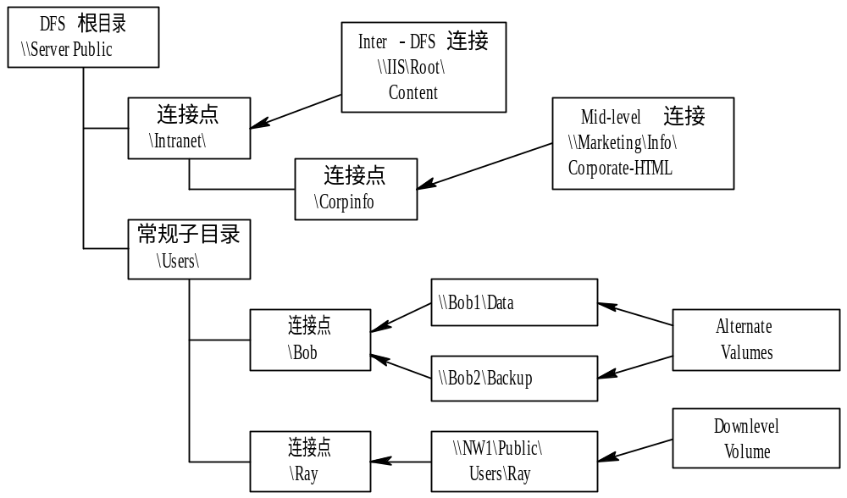
图 8 - 15 分布式文件系统的目录结构

Slide 117
8.6.4 目录服务
1. 域(Domain)
域是用于对用户和计算机资源进行组织和管理的一个基本单位；域同时也是实现安全管理的基本单位。 可利用不同的方式来构造一个域，如基于管理模式时，可为企业中的每个重要部门各建立一个域；又如，可基于地理模式为每个分区各建立一个域。 每个域都有自己的域名。可把域分成两类：一类是主域，其中含有用户信息和资源信息；另一类是资源域，它仅含有资源信息。通常的一个主域可包括以下几部分：

Slide 118
(1) 主域控制器(PDC)。 主域控制器必须运行在NTS 3.X以上版本的服务器上，其中必建有用户信息数据库，负责检查用户的合法性。
(2) 后备域控制器(BDC)。 其主要作用是系统容错。 一旦主域控制失效， BDC能自动升级为主域控制器，以保证系统的正常运行。
(3) 域服务器。通常在域中可能配置有能运行NTS的若干台一般服务器，如文件/打印服务器、 SQL Server等。
(4) 网络工作站。在域中可以配置多种类型的工作站，如NTW工作站、Windows工作站，也可配置MS-DOS或其它工作站。

Slide 119
2. 信任关系(Trust Relationship)
(1) 信任域和被信任域关系：信任关系总是涉及两个方面的域，一方是信任域；另一方是被信任域。 信任域能够认识被信任域中的用户和账户， 从而使被信任域中的用户能访问信任域中的资源。
(2) 单向和双向信任关系：单向信任关系只允许被信任域中的用户去访问信任域中的资源，而双向信任关系，则允许两个域中的用户去访问对方域中的资源。
(3) 可传递和不可传递信任关系：NTS 4.0及其以前各版本中的信任关系，都是不可传递的，即在两个域之间必须有直接的信任关系，而在NT 5.0版本中，则采用了可传递的信任关系，如A域信任B域、B域信任C域，则A域也信任C域。

Slide 120
3. 用户账户
在NT网络中，把用户分为三类，即普通用户、用户组和管理员。凡要到NT网络上登录的用户，都必须有一个用户账户，在账户上存储有用户的许多信息，如用户名、用户口令、 用户访问网络资源时的允许权限、账户的有效时间等。 在一个大型网络中可能会出现下述两种情况：
(1) 一个用户多个账户。在包含了多个域的网络中，如果在各个域之间并未建立信任关系，则用户为了能访问这些域中的资源， 就必须先在各相应的域中建立自己的账户，这时便是一个用户多个账户。在多账户环境下，系统必须能保持这个多个账户上的信息，用户也必须牢牢地记住这些信息。

Slide 121
(2) 一个用户一个账户。如果在网络中的各个域之间都已经建立了信任关系，便可利用信任关系认证来自其它域中的账户。因此， 每个用户也只需拥有一个账户、 用一个口令，便可在本域中访问其它域中的资源，而且还可到任意一个已经建立了信任关系的域中的任何机器上进行登录。 这样便可实现用户单一登录的原则，而不必像多账户时那样，在所需访问的各个域中都进行登录。

Slide 122
4. 目录服务数据库
为了实现对用户(组)和计算机的管理，须为他(它)们都建立账户，再把每一个账户都作为一个对象，存入主域控制器PDC目录(服务)数据库的安全账户管理(SAM)文件中。 该文件是记录式文件， 其每个记录的大小通常为32个字节，文件的最大长度为40 MB。为了防止主域控制器失效，必须再配置一个或多个备份域控制器BDC，并将PDC目录数据库中的数据拷贝到BDC的目录数据库中。

Slide 123
在引入BDC后，必须保持BDC和PDC之间的同步， 使BDC中的目录数据库中的数据，不断地随着PDC目录数据库中的数据做相应地改变。有两种实现同步的方法，一种是实时同步，即只要在PDC目录数据库中的数据有变化， 便立即把变化信息传送给BDC，以及时对BDC中的相应数据进行修改；另一种是非实时同步，这是只有在PDC目录数据库中的数据变化达到一定数量时，才把变化信息传送给BDC， 对后者中的相应数据进行修改。

Slide 124
5. 跨域身份验证
实现跨域的身份验证是有条件的，此即必须在域A和域B之间已经建立了信任关系，其中A为被信任域，B为信任域。当用户H到B域中的一台计算机上登录时，应说明自己的账户是在A域中。由于B域中没有用户H的账户，无法对其身份进行验证，于是只能通过信任关系，将H的身份验证请求，传送给域A中的域控制器。 后者在收到该请求后，便到目录数据库中去查找用户H的用户名及其口令等信息。若无误，域A控制器便将该用户的安全标识符等有关信息，传回给域B的域控制器，后者再将有关信息传送给用户欲登录的计算机，至此， 登录过程才算完成。

Slide 125
8.6.5 数据安全管理
1. 磁盘容错技术
在Windows NT中，采用了磁盘容错技术来确保在磁盘系统中数据的安全性。为了防止出现磁盘表面故障，在格式化磁盘时，应检查所有各扇区，为有故障的扇区做上标记， 使NT不再使用该扇区。在NTS中是利用了廉价磁盘冗余阵列RAID技术，来实现磁盘驱动器容错功能。这是利用一台磁盘控制器来驱动一组磁盘驱动器，以提高磁盘速率、 容量及可靠性。NTS可支持RAID 0级、1级和5级，最常用的是5级，它能有效地提高磁盘系统的利用率，也能提高磁盘系统的可靠性，降低每兆字节的存储费用，但要求有较多的系统内存。

Slide 126
2. 高可用性集群系统
为了提高服务器的可用性和运行速度，近年来所推出的服务器大多采用了并行计算机系统。 所谓并行计算机系统，是指在系统中采用了多个微处理器或多台计算机， 而集群(计算机)系统则已成为当今并行计算机系统中的主流。集群系统是由两台或两台以上的高性能计算机组成的，用于合作处理同一任务的系统。

Slide 127
3. 访问控制
访问控制是当前使用最广泛的系统安全保障技术之一， 用于设定使用者的访问权限，为被访问对象设定访问许可权。 在NTS目录服务的每一个对象中，都使用了安全描述符来控制对对象的访问。在安全描述符的访问控制表(ACL)中包含有多个表项，每一表项规定了某一用户(组)对该对象的访问权限。 访问权限可分为三类：第一类是作用于对象的全部属性，它允许或拒绝访问该对象的全部属性；第二类和第三类分别是作用于对象的一组属性和单一属性。

Slide 128
继承访问权限， 是NT目录服务安全机制中的一个重要特征。它允许为父对象所定义的访问控制权限信息，能作用于其子对象上； 或者说， 子对象能继承父对象的访问权限，使得子对象的访问权限为其自身的访问权限与其父对象的访问权限之和。继承访问权限实现了访问权限的共享和重用， 减少了大量的、 重复访问控制数据。
身份验证同样是当前应用最广泛的系统安全保障技术之一。 它用于对访问者的身份验证，确定他是否为合法用户。

Slide 129
4. 日志系统
为了保障网络安全，管理员必须了解系统运行过程中所出现的种种情况，包括各种设备的异常和故障情况，以及用户登录和程序运行中所发生的特定事件，并将这些记录在相应的事件日志(Event Logs)文件中。通过对日志文件中所记录的事件的分析，可以及时发现网络中存在的问题，这样就可把某些事故消灭在发生之前。

Slide 130
在NTS中有多种类型的事件日志文件， 如系统日志文件，用于记录由系统本身所引起的事件、警告和信息；又如应用程序日志文件，用于记录由应用程序所引发的事件、警告和信息；此外，还有安全性日志文件，用于记录有效和无效的登录请求，以及与资源的使用相关的事件等。在NTS中没有限定任何一种日志文件的大小，用户和管理员可根据实际情况确定，只须不超过内存和磁盘容量的限制。

